Slide 1
Sandsynlighedsteori og statistik Kapitel 13. Eksperimenter med to og flere faktorer (afsnit 13.1-13.2)
Allan Leck Jensen
alj@ece.au.dk

Slide 2
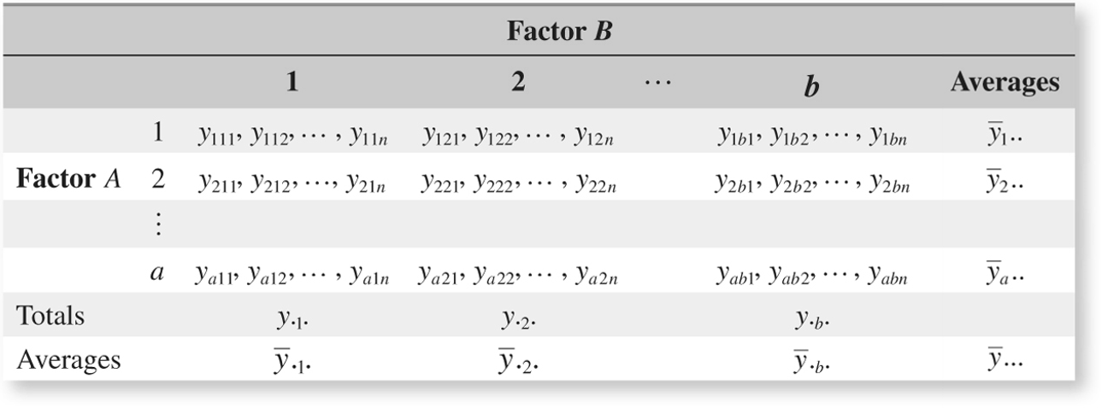

Eksperiment med 2 faktorer
Faktor A har $a$ niveauer og faktor B har $b$ niveauer.
Det giver $ab$ forskellige kombinationer af A’s og B’s niveauer
For hver kombination er der $r$ gentagelser (NB. Figuren herunder benævner antal gentagelser med $n$). Der er ialt $abr$ observationer
Observationen $y_{ijk}$ er den $k$’te gentagelse af det $i$’te niveau af A og det $j$’te niveau af B
Bemærk at bogen har ændret notation: I kap. 12 havde faktor A $k$ niveauer (nu $a$). Nu er $k$ indeks for gentagelsesnummeret. Dårlig stil!

Slide 3

Eksperiment med 2 faktorer
Notation:
${\overline{y}}_{ij∙}=\frac{1}{r}\sum_{k=1}^{r}{y_{ijk}}$ (snit for i,j’te behandling)
${\overline{y}}_{i∙∙}=\frac{1}{br}\sum_{j=1}^{b}{\sum_{k=1}^{r}{y_{ijk}}}$ (snit for i’te behandling af A)
${\overline{y}}_{∙j∙}=\frac{1}{ar}\sum_{i=1}^{a}{\sum_{k=1}^{r}{y_{ijk}}}$ (snit for j’te behandling af B)
${\overline{y}}_{∙∙∙}=\frac{1}{abr}\sum_{i=1}^{a}{\sum_{j=1}^{b}{\sum_{k=1}^{r}{y_{ijk}}}}$ (overordnet snit)

Slide 4
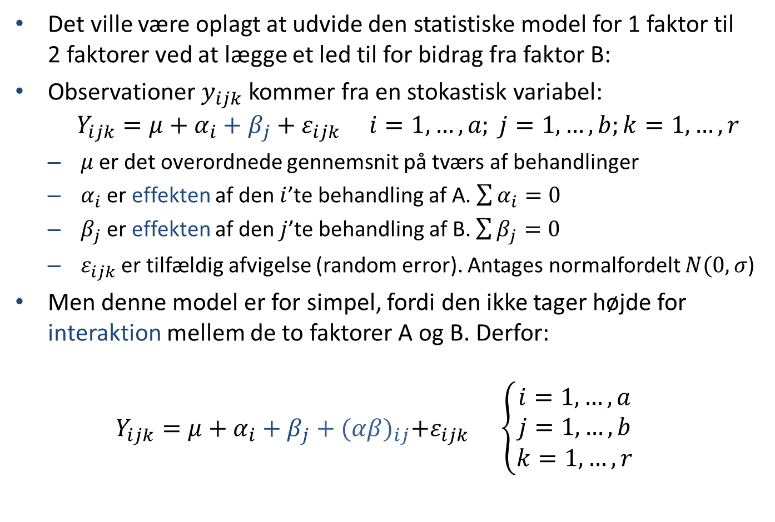
Lineær statistisk model med 2 faktorer
Det ville være oplagt at udvide den statistiske model for 1 faktor til 2 faktorer ved at lægge et led til for bidrag fra faktor B:
Observationer $y_{ijk}$ kommer fra en stokastisk variabel: $Y_{ijk}=μ+α_{i}+β_{j}+ε_{ijk} i=1,…,a; j=1,…, b;k=1,…, r$
$μ$ er det overordnede gennemsnit på tværs af behandlinger
$α_{i}$ er effekten af den $i$’te behandling af A. $\sum{α_{i}}=0$
$β_{j}$ er effekten af den $j$’te behandling af B. $\sum{β_{j}}=0$
$ε_{ijk}$ er tilfældig afvigelse (random error). Antages normalfordelt $N(0,σ$)
Men denne model er for simpel, fordi den ikke tager højde for interaktion mellem de to faktorer A og B. Derfor: $Y_{ijk}=μ+α_{i}+β_{j}+{(αβ)}_{ij}+ε_{ijk} \left\{\begin{matrix}i=1,…,a \\ j=1,…, b \\ k=1,…, r\end{matrix}\right.$

Slide 5
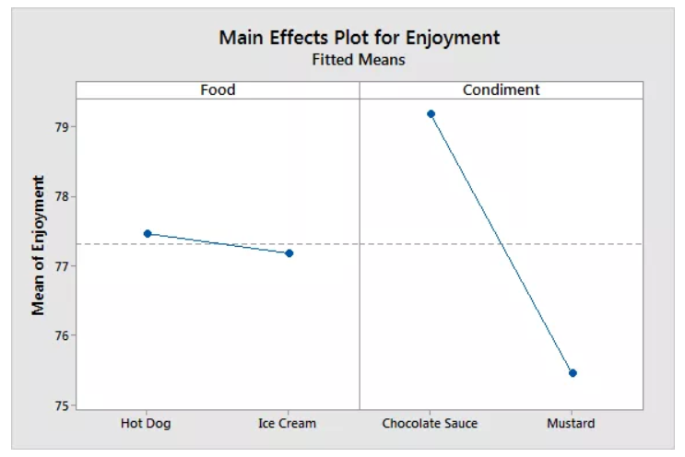

Interaktion eksempel
Y: Tilfredshed med måltid
Faktor A: Måltid; 2 Niveauer: Hotdog + Is
Faktor B: Sovs; 2 niveauer: Sennep + chokoladesovs
Model uden interaktion: $y_{ijk}=μ+α_{i}+β_{j}+ε_{ijk}$ Største smagsoplevelse opnås med hotdog med chokoladesovs

Slide 6
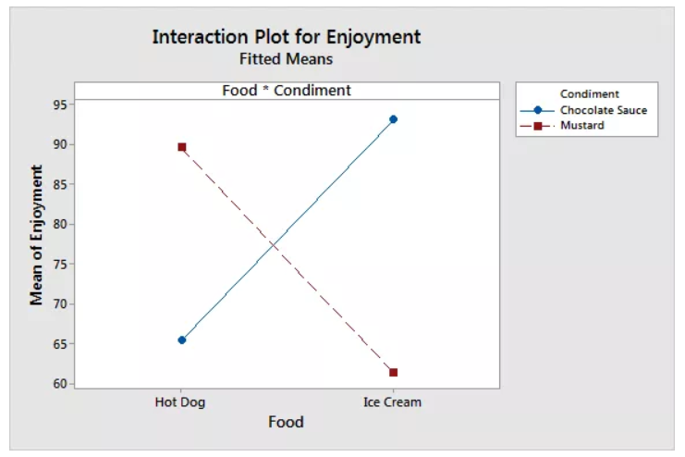

Interaktion eksempel
“Vil du have sennep eller chokoladesovs på dit måltid?”
Hvis svaret er: “Chokoladesovs”, så er der ikke interaktion
Hvis svaret er: “Det afhænger af måltidet”, så er der interaktion
Model med interaktion: $y_{ijk}=μ+α_{i}+β_{j}+\text{(}αβ\text{)}\text{ij}+ε_{ijk}$ Største smagsoplevelse opnåes med is med chokoladesovs.

Slide 7
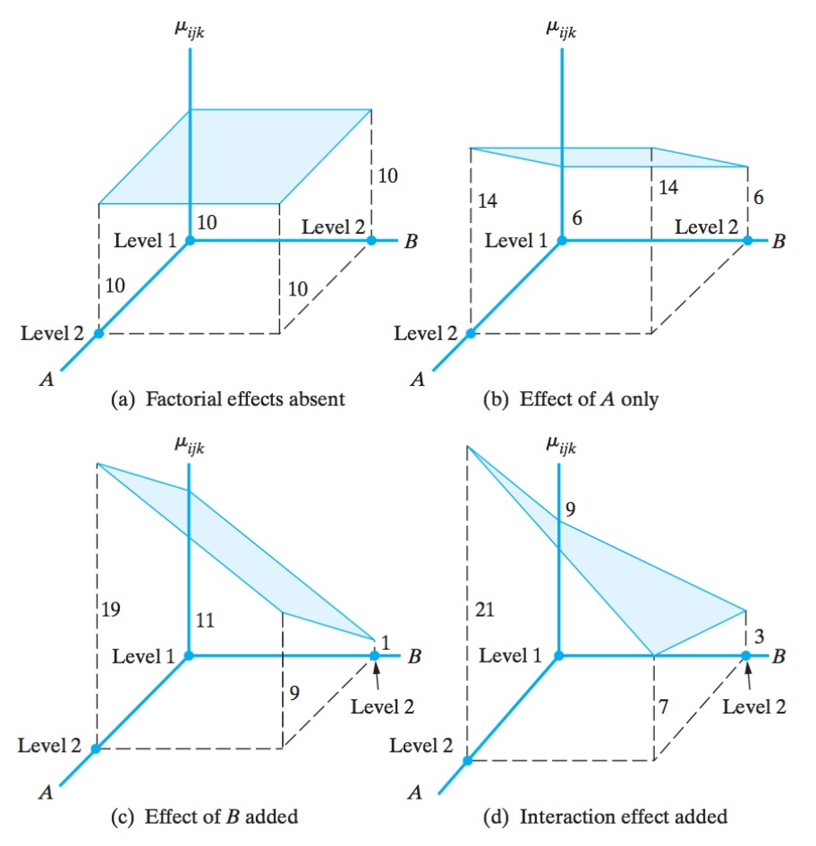

Lineær statistisk model med 2 faktorer
$Y_{ijk}=μ$ (ingen effekt af faktorerne)
$Y_{ijk}=μ+α_{i}$ (kun effekt af faktor A)
$Y_{ijk}=μ+α_{i}+β_{j}$ (kun effekt af faktor A og B)
$Y_{ijk}=μ+α_{i}+β_{j}+{(αβ)}_{ij}$ (effekt af A, B og interaktion. Responsoverfladen er ikke længere plan).

Slide 8
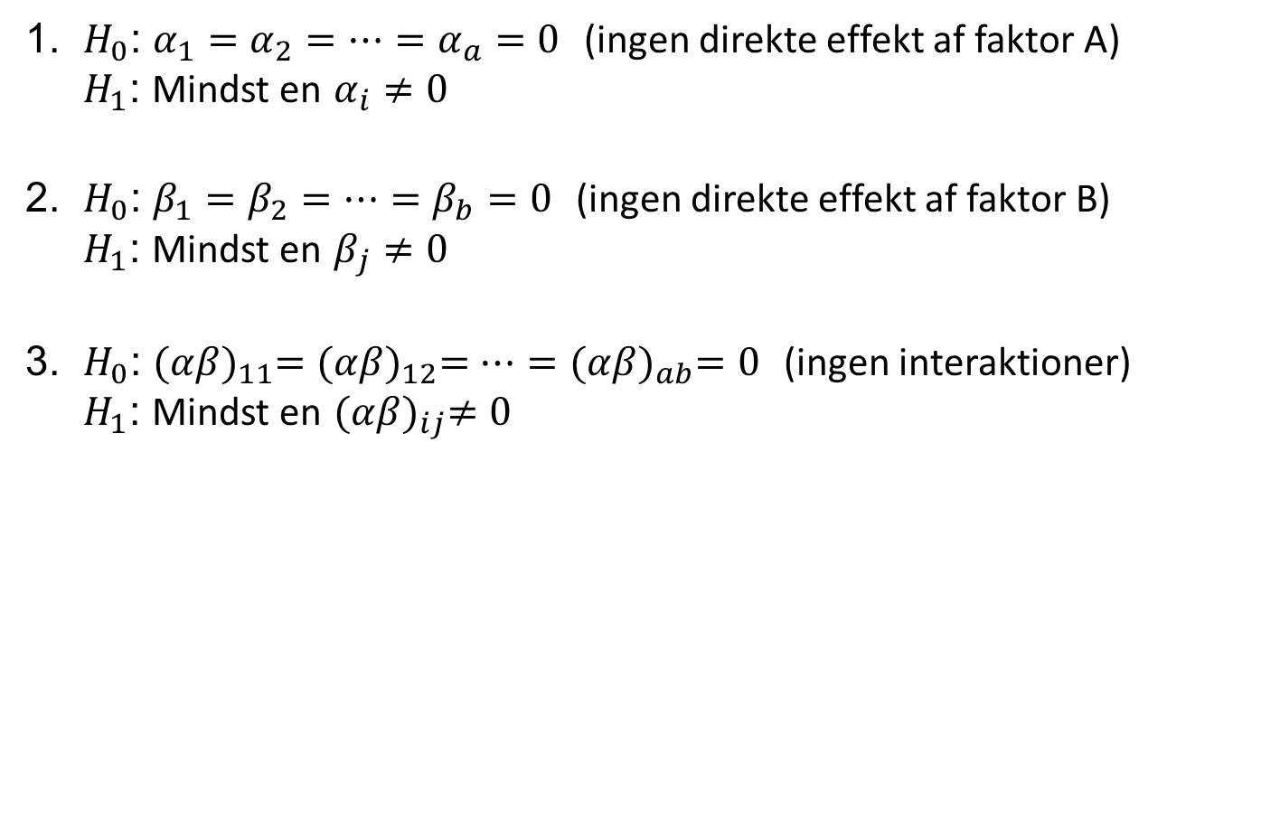
3 hypotesetests
1. $H_{0}$: $α_{1}=α_{2}=…=α_{a}=0$ (ingen direkte effekt af faktor A) $H_{1}$: Mindst en $α_{i}≠0$
2. $H_{0}$: $β_{1}=β_{2}=…=β_{b}=0$ (ingen direkte effekt af faktor B) $H_{1}$: Mindst en $β_{j}≠0$
3. $H_{0}$: ${(αβ)}_{11}={(αβ)}_{12}=…={(αβ)}_{ab}=0$ (ingen interaktioner) $H_{1}$: Mindst en ${(αβ)}_{ij}≠0$

Slide 9
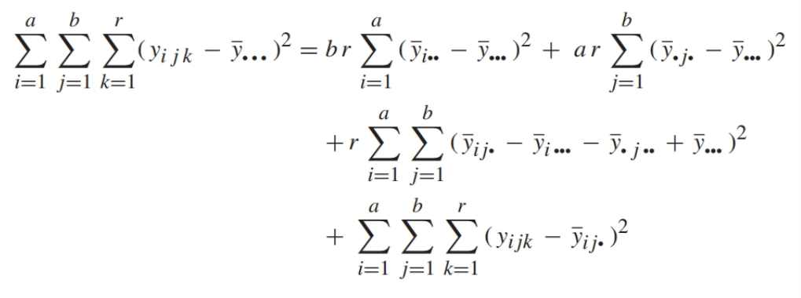
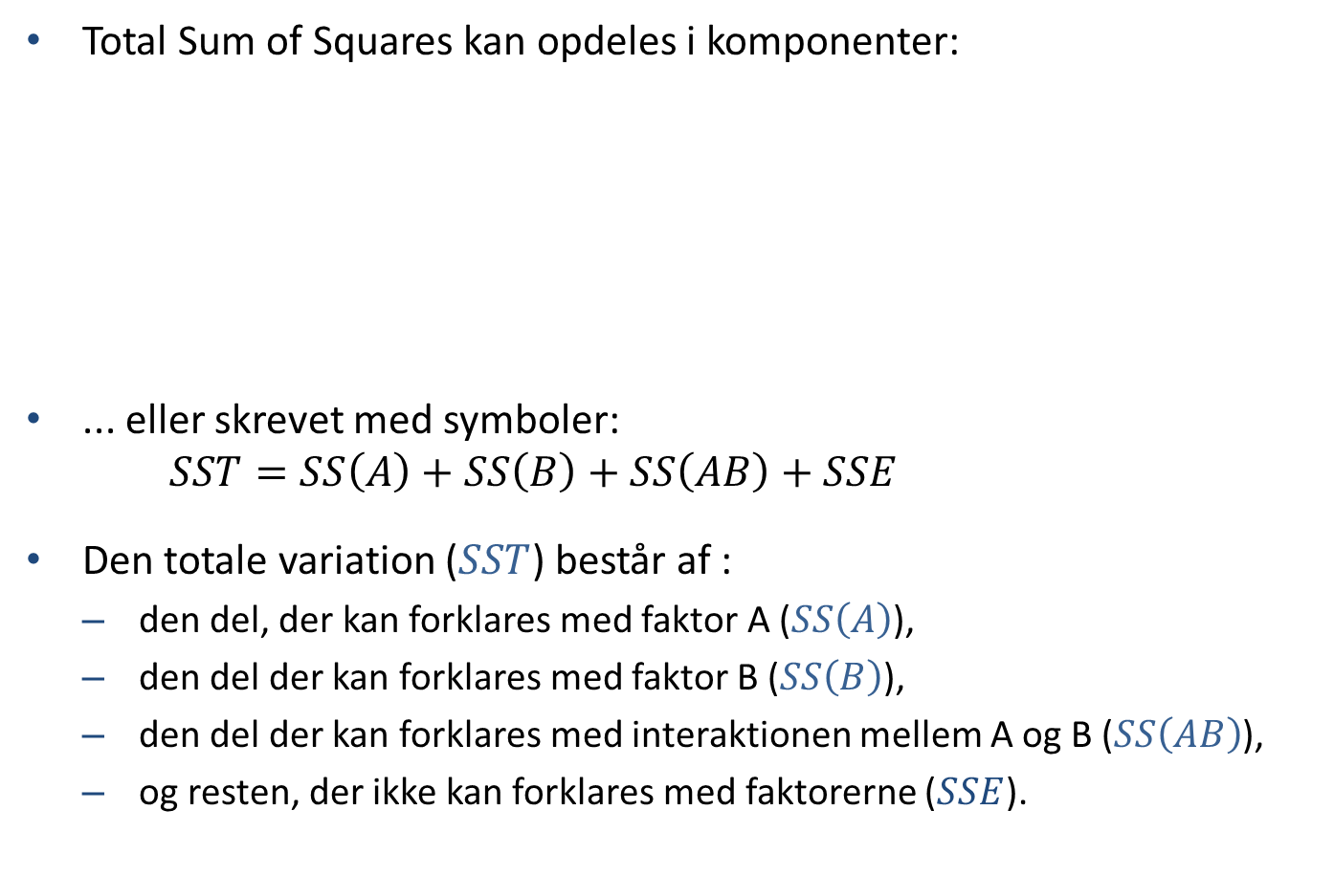
Sum of Squares til ANOVA
Total Sum of Squares kan opdeles i komponenter:
... eller skrevet med symboler: $SST=SS\left(A\right)+SS\left(B\right)+SS\left(AB\right)+SSE$
Den totale variation ($SST$) består af :
den del, der kan forklares med faktor A ($SS\left(A\right)$),
den del der kan forklares med faktor B ($SS\left(B\right)$),
den del der kan forklares med interaktionen mellem A og B ($SS\left(AB\right)$),
og resten, der ikke kan forklares med faktorerne ($SSE$).

Slide 10
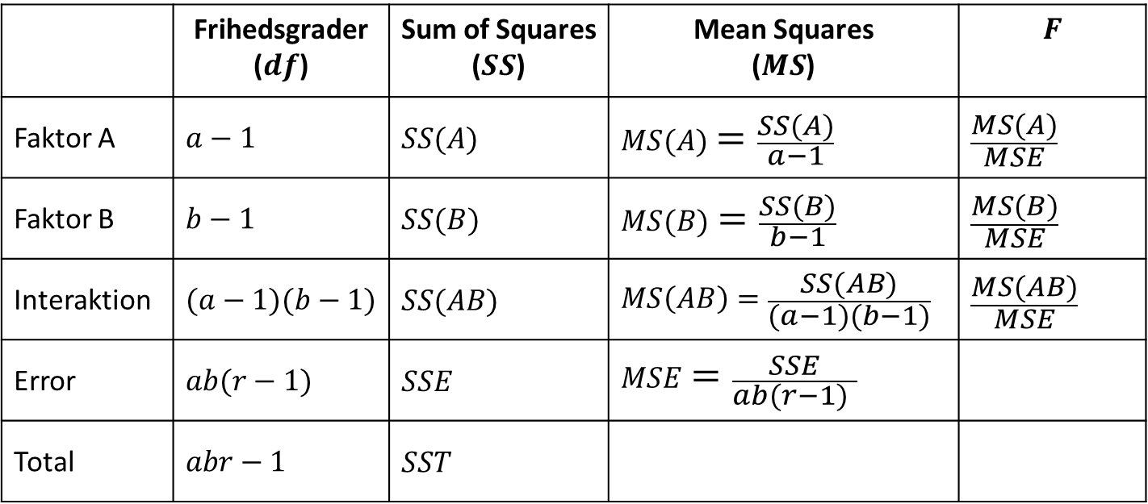
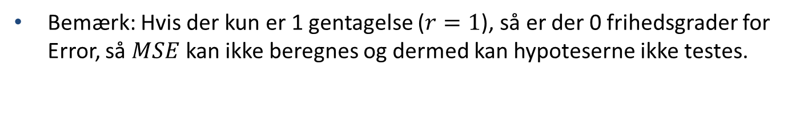
ANOVA for 2-faktor eksperimenter
 | Frihedsgrader ($df$) | Sum of Squares ($SS$) | Mean Squares ($MS$) | $F$
Faktor A | $$a−1$$ | $$SS(A)$$ | $$MS(A)=\frac{SS(A)}{a−1}$$ | $$\frac{MS(A)}{MSE}$$
Faktor B | $$b−1$$ | $$SS(B)$$ | $$MS(B)=\frac{SS(B)}{b−1}$$ | $$\frac{MS(B)}{MSE}$$
Interaktion | $$(a−1)(b−1)$$ | $$SS(AB)$$ | $$MS\left(AB\right)=\frac{SS(AB)}{(a−1)(b−1)}$$ | $$\frac{MS(AB)}{MSE}$$
Error | $$ab(r−1)$$ | $$SSE$$ | $$MSE=\frac{SSE}{ab(r−1) }$$
Total | $abr−1$ | $$SST$$
Bemærk: Hvis der kun er 1 gentagelse ($r=1$), så er der 0 frihedsgrader for Error, så $MSE$ kan ikke beregnes og dermed kan hypoteserne ikke testes.

Slide 11
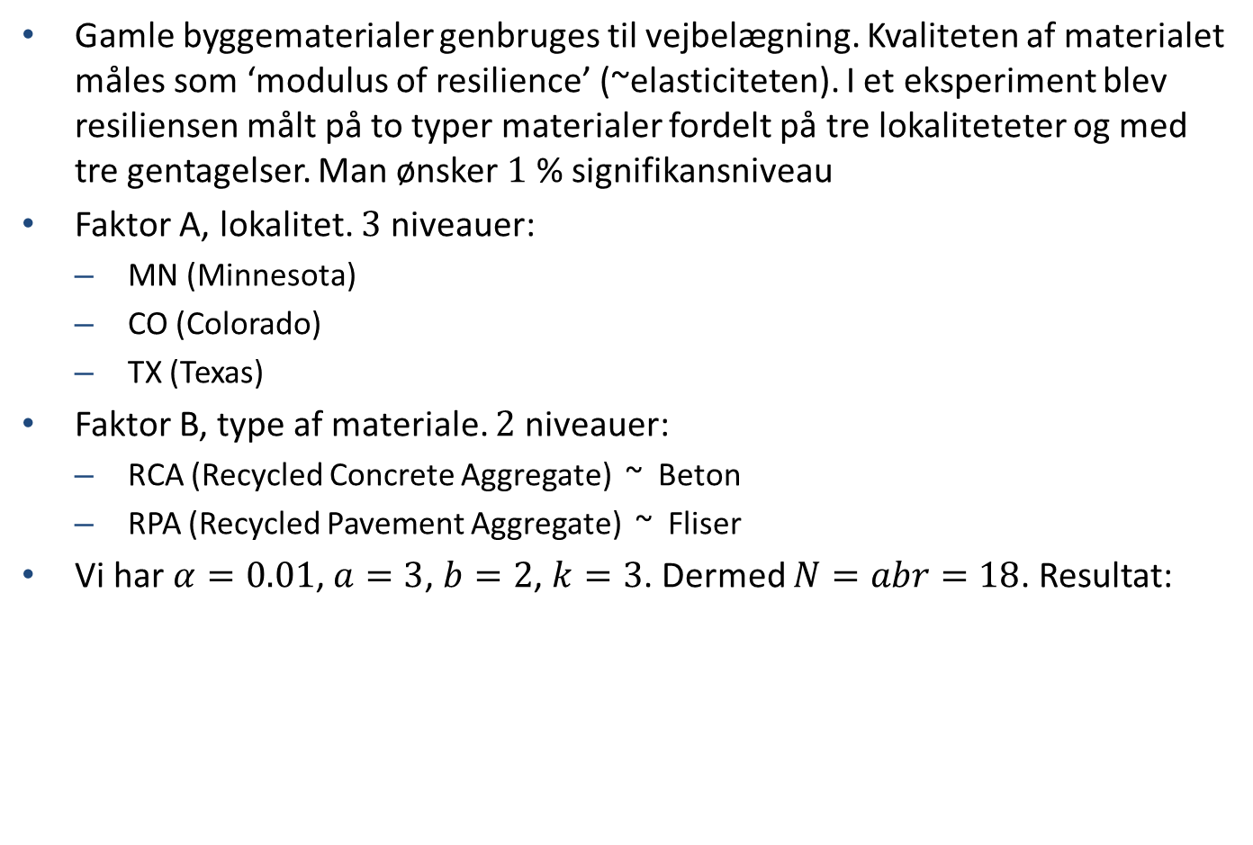
Eksempel 13.1, s. 428 (vejbelægning)
Gamle byggematerialer genbruges til vejbelægning. Kvaliteten af materialet måles som ‘modulus of resilience’ (~elasticiteten). I et eksperiment blev resiliensen målt på to typer materialer fordelt på tre lokaliteteter og med tre gentagelser. Man ønsker $1$ % signifikansniveau
Faktor A, lokalitet. $3$ niveauer:
MN (Minnesota)
CO (Colorado)
TX (Texas)
Faktor B, type af materiale. $2$ niveauer:
RCA (Recycled Concrete Aggregate) ~ Beton
RPA (Recycled Pavement Aggregate) ~ Fliser
Vi har $α=0.01$, $a=3$, $b=2$, $k=3$. Dermed $N=abr=18$. Resultat:

Slide 12
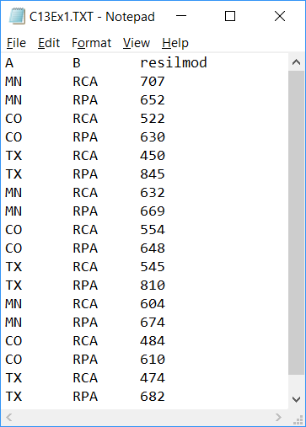
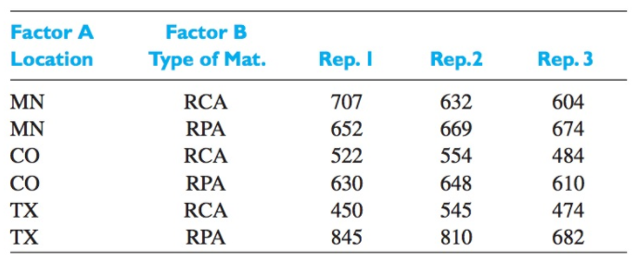
Eksempel 13.1, s. 428 (vejbelægning)
Data kan præsenteres på forskellige, mere eller mindre bearbejdede (og overskuelige) måder:

Slide 13
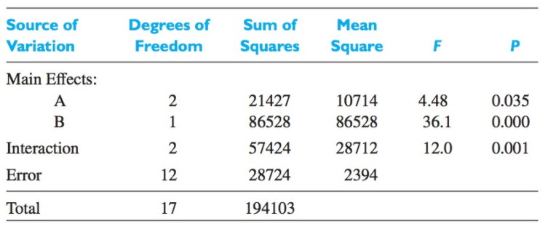
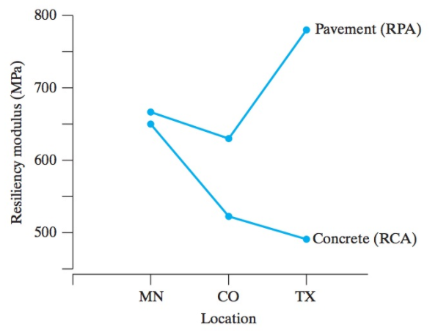
Eksempel 13.1, s. 428 (vejbelægning)
Konklusion af testene:
Effekt af faktor A (lokalitet) På 1 % signifikansniveau kan vi ikke forkaste nulhypotesen om, at der ikke er forskel på niveauerne i faktor A. P-værdien for testen er 0.035, som er over 0.01. Der er ikke signifikant forskel på lokaliteterne
Effekt af faktor B (materiale) Som følge af F-værdien på 36.1 og den tilhørende p-værdi på næsten 0 kan vi forkaste nulhypotesen. Der er forskel på de to materialer
Effekt af interaktion mellem lokalitet og materiale Der er signifikant interaktion mellem de to faktorer. Derfor kan vi ikke ignorere faktor A (lokalitet)
Grafens seks punkter er gennemsnitlig resiliens for de seks kombinationer af lokalitet og materiale. Forskel på de to materialers resiliens er afhængig af lokaliteten. Hvis der ikke var interaktion, ville vi se to parallelle kurver (med samme forskel for de tre lokaliteter).

Slide 14
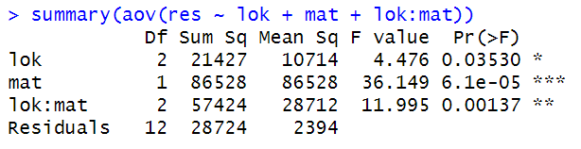
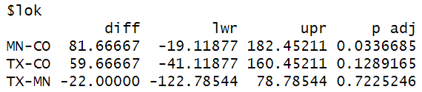
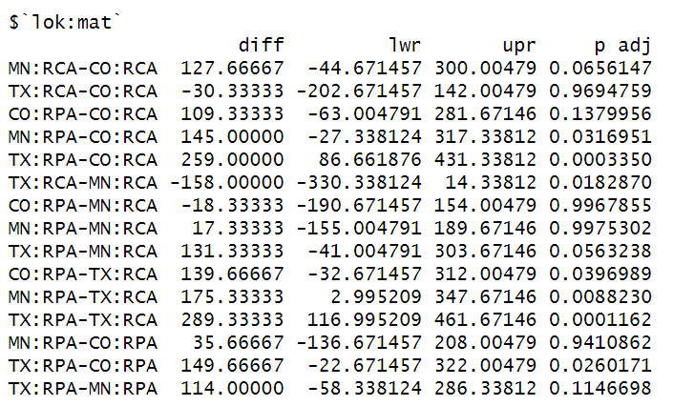
Hvordan i R? (Eksempel 13.1)
Vi får R til at beregne ANOVA tabellen med kommandoen fm1 = aov(res ~ lok + mat + lok:mat) summary(fm1) hvor ‘lok’ er lokalitet (faktor A), ‘mat’ er materiale (faktor B) og ‘res’ er den målte resiliens. Vi får taget højde for interaktion i model- len med leddet ‘lok:mat’
Resultat:
Vi kan få beregnet konfidensinterval for forskellen på hvert par af lokalitet: TukeyHSD(fm1,"lok", conf.level=0.99)
For hvert af de tre par indeholder konfidens- intervallet 0 og p-værdien er over 0.01
Vi kan få beregnet konf.interval for alle kombinationer af par og lokalitet: TukeyHSD(fm1, conf.level=0.99)
F.eks. er forskellen på RCA fra MN og CO mellem -44.7 og 300.0 (række 1). P-værdien for, om forskellen er 0, er 0.066.

Slide 15

Eksperimenter med flere faktorer
Her med tre faktorer, A, B og C: $\begin{matrix}\begin{aligned}Y_{ijkl}=μ+α_{i}+β_{j}+γ_{k} \\ +{(αβ)}_{ij}+{(αγ)}_{ik}+{(βγ)}_{jk} \\ +{(αβγ)}_{ijk}+ε_{ijkl}\end{aligned} & \text{for} \left\{\begin{matrix}i=1,…,a \\ j=1,…, b \\ \begin{matrix}k=1,…, c \\ l=1,…,r\end{matrix}\end{matrix}\right.\end{matrix}$
Der er
tre primære effekter,
tre to-faktor interaktioner og
en tre-faktor interaktion.

Slide 16
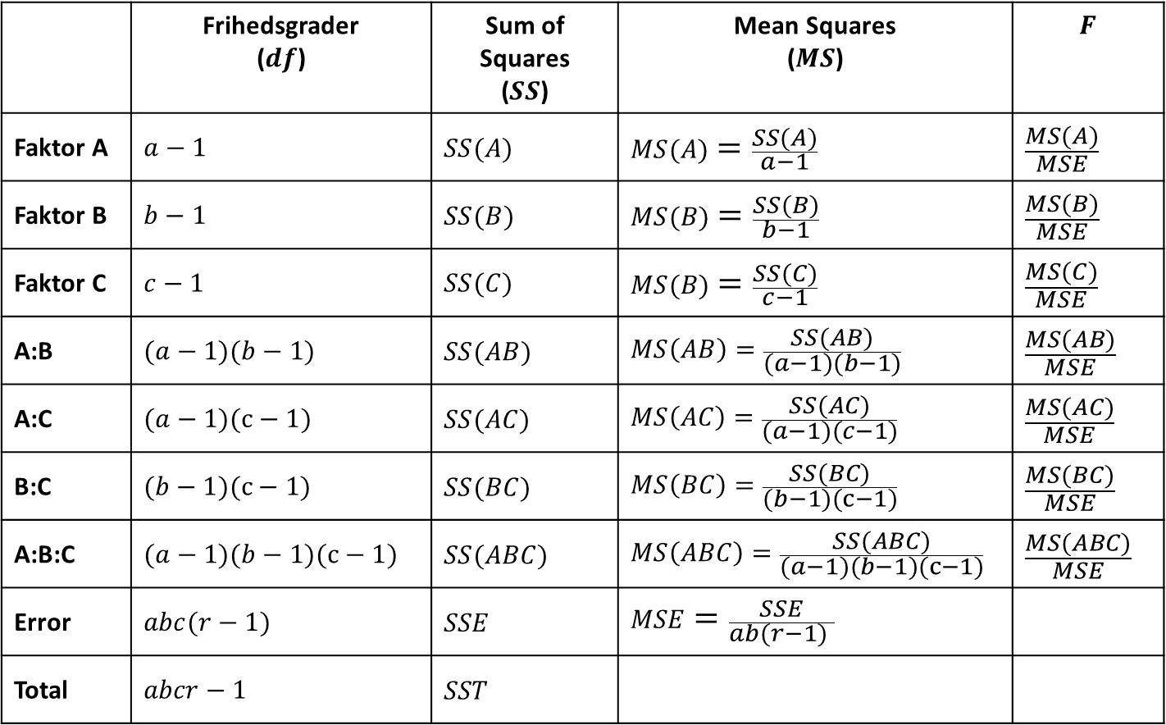
ANOVA for 3-faktor eksperimenter
 | Frihedsgrader ($df$) | Sum of Squares ($SS$) | Mean Squares ($MS$) | $F$
Faktor A | $$a−1$$ | $$SS(A)$$ | $$MS(A)=\frac{SS(A)}{a−1}$$ | $$\frac{MS(A)}{MSE}$$
Faktor B | $$b−1$$ | $$SS(B)$$ | $$MS(B)=\frac{SS(B)}{b−1}$$ | $$\frac{MS(B)}{MSE}$$
Faktor C | $$c−1$$ | $$SS(C)$$ | $$MS(B)=\frac{SS(C)}{c−1}$$ | $$\frac{MS(C)}{MSE}$$
A:B | $$(a−1)(b−1)$$ | $$SS(AB)$$ | $$MS\left(AB\right)=\frac{SS(AB)}{(a−1)(b−1)}$$ | $$\frac{MS(AB)}{MSE}$$
A:C | $$(a−1)(c−1)$$ | $$SS(AC)$$ | $$MS\left(AC\right)=\frac{SS(AC)}{(a−1)(c−1)}$$ | $$\frac{MS(AC)}{MSE}$$
B:C | $$(b−1)(c−1)$$ | $$SS(BC)$$ | $$MS\left(BC\right)=\frac{SS(BC)}{(b−1)(c−1)}$$ | $$\frac{MS(BC)}{MSE}$$
A:B:C | $$(a−1)(b−1)(c−1)$$ | $$SS(ABC)$$ | $$MS\left(ABC\right)=\frac{SS(ABC)}{(a−1)(b−1)(c−1)}$$ | $$\frac{MS(ABC)}{MSE}$$
Error | $$abc(r−1)$$ | $$SSE$$ | $$MSE=\frac{SSE}{ab(r−1) }$$
Total | $abcr−1$ | $$SST$$
7 hypotesetests!

Slide 17
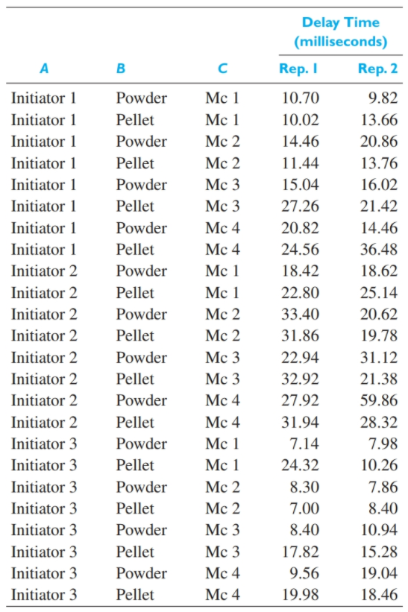

Eksempel 13.3, s. 436 (Detonator)
Som jeg forstår opgaven, handler den om undersøgelse af en detonator (ignitor). Sprængstoffer er som regel svære at antænde. Derfor bruger man en tændsats til at antænde et booster sprængstof, som antænder det primære sprængstof.
Forsinkelsestiden imellem antænding af tændsats til eksplosion måles. Den skal helst være under $30$ ms
Faktor A, $3$ typer tændsats
Faktor B, $2$ typer booster
Faktor C, $4$ typer primær sprængstof
To gentagelser. Derfor er $N=abcr=3∙2∙4∙2=48$.

Slide 18
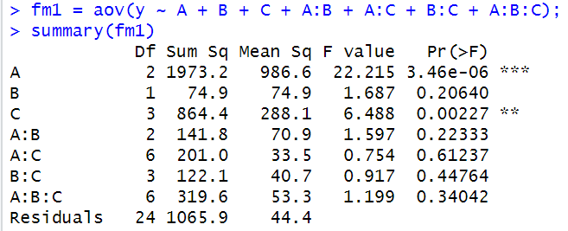
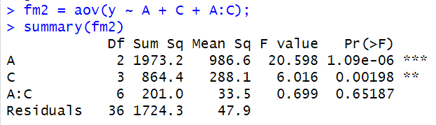
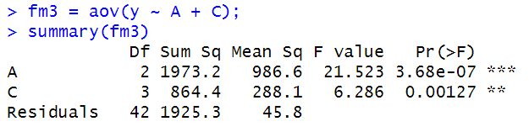
Eksempel 13.3, s. 436 (Detonator)
ANOVA tabellen viser, at kun faktor A og C er signifikante:
Da B ikke har effekt, hverken direkte eller gennem interaktioner, kan vi fjerne den:
Interaktionen mellem A og C er ikke signifikant, så den kan også fjernes:

Slide 19
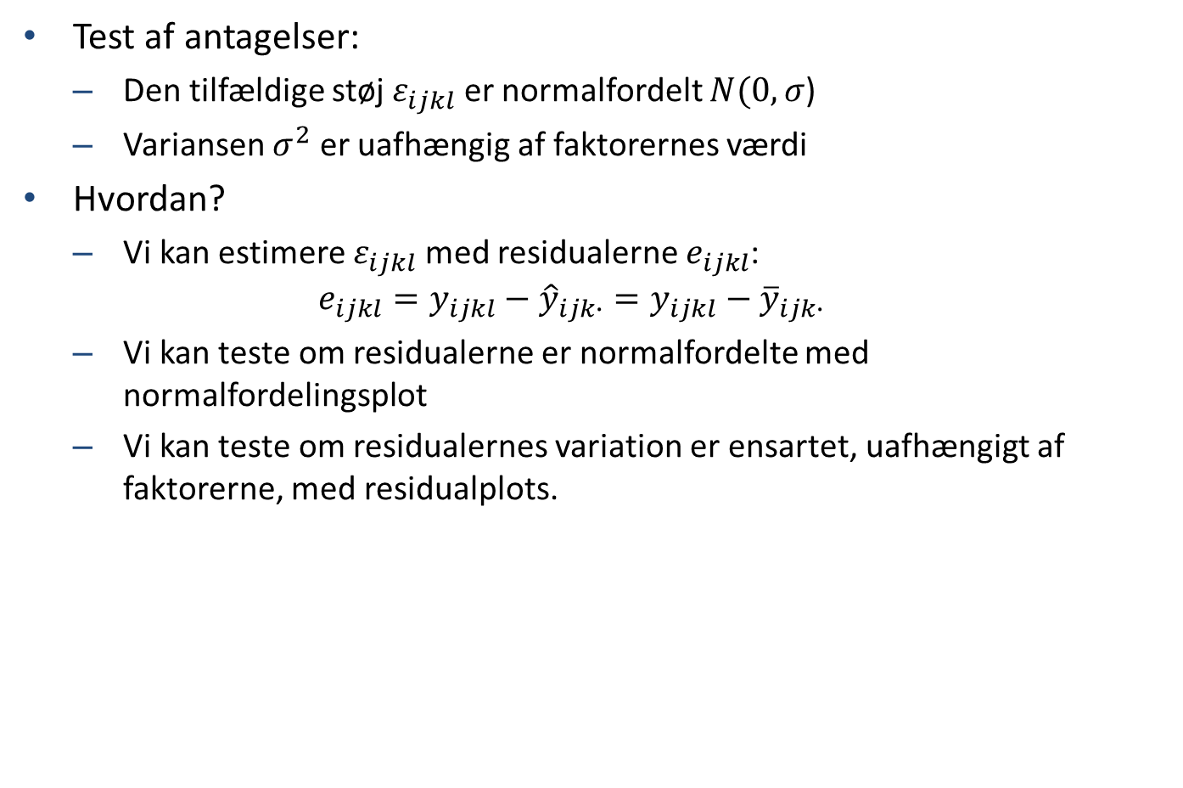
Eksempel 13.3, s. 436 (Detonator)
Test af antagelser:
Den tilfældige støj $ε_{ijkl}$ er normalfordelt $N(0,σ$)
Variansen $σ^{2}$ er uafhængig af faktorernes værdi
Hvordan?
Vi kan estimere $ε_{ijkl}$ med residualerne $e_{ijkl}$: $e_{ijkl}=y_{ijkl}−{\hat{y}}_{ijk∙}=y_{ijkl}−{\overline{y}}_{ijk∙}$
Vi kan teste om residualerne er normalfordelte med normalfordelingsplot
Vi kan teste om residualernes variation er ensartet, uafhængigt af faktorerne, med residualplots.

